Slide 1
SÉANCE D1 · MODULE 3
Au comptoir de la livraison
Une laveuse ne rentre pas dans un autobus. Après la caisse, il reste un comptoir, un jour à choisir, une adresse à donner et un papier à garder.
75 minutes · Acheter un appareil
Notes:
Ouverture du défi 3. Demander qui a déjà fait livrer quelque chose ici, et comment ça s'est passé. Les récits donnent les difficultés réelles : l'attente, l'escalier, le téléphone.

Slide 2
OBJECTIFS DE LA SÉANCE
À la fin, je serai capable de…
1
comprendre les questions du comptoir de la livraison ;
2
choisir un jour et une plage d'heures ;
3
donner son adresse et son numéro de téléphone ;
4
comprendre à quoi sert le bon de livraison.
D1 · Acheter un appareil
2
Notes:
Lire les objectifs à voix haute. Y revenir au billet de sortie.

Slide 3
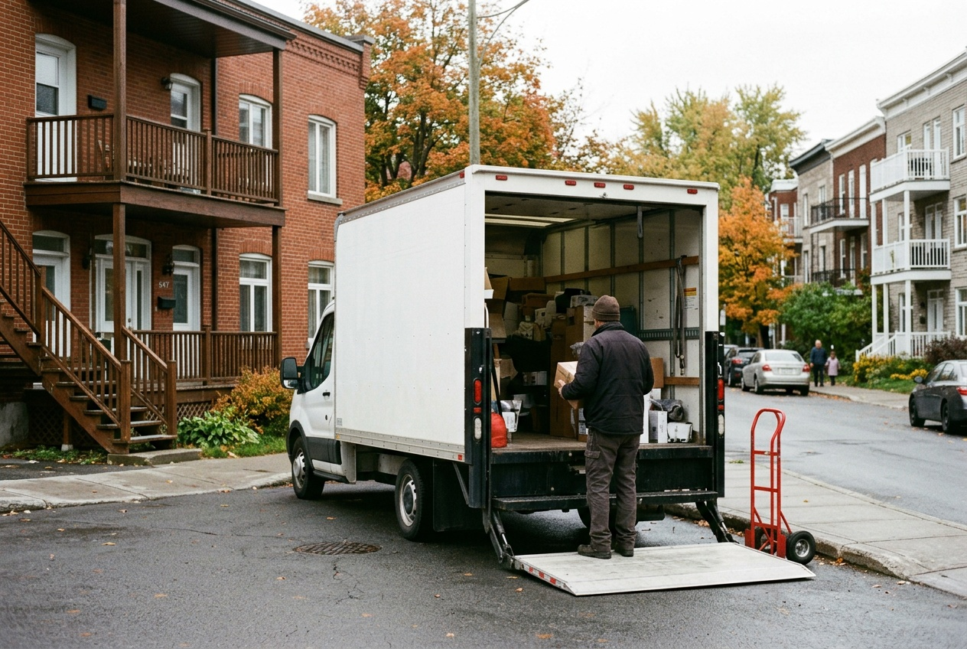
OBSERVATION
Comment l'appareil arrive-t-il chez vous ?
Qui a une auto assez grande pour une laveuse ?
Combien coûte une livraison, à votre avis ?
Qui monte l'appareil dans l'escalier ?
Qu'est-ce qu'on fait de l'ancien appareil ?
D1 · Acheter un appareil
3
Notes:
Les quatre questions sont celles qu'il faut poser au comptoir. Les laisser sortir du groupe plutôt que de les donner.

Slide 4
DIALOGUE · 1 DE 3
Jeudi ou samedi
Écoutez d'abord, diapo masquée.
RACHID
Bonjour. Vous avez payé à la caisse ?
MARISOL
Oui. Voici le reçu.
RACHID
Merci. Une laveuse Norlac. Vous voulez la livraison ?
MARISOL
Oui, s'il vous plaît. Je n'ai pas d'auto.
RACHID
La livraison coûte soixante dollars. On peut passer jeudi ou samedi.
D1 · Acheter un appareil
4
Notes:
La livraison se paie et se demande : elle n'est jamais automatique. Le faire remarquer, c'est éviter une attente inutile à la maison.

Slide 5
DIALOGUE · 2 DE 3
Votre adresse
MARISOL
Samedi, c'est mieux. Je travaille jeudi.
RACHID
Samedi, entre huit heures et midi. Votre adresse ?
MARISOL
2140, rue des Trembles, appartement 3, à Saint-Hubert.
RACHID
Et un numéro de téléphone ?
MARISOL
555 0148.
D1 · Acheter un appareil
5
Notes:
Faire remarquer l'ordre de l'adresse : le numéro, la rue, l'appartement, la ville. Faire dire son adresse à chaque élève, à voix haute.

Slide 6
DIALOGUE · 3 DE 3
Gardez votre bon
RACHID
Parfait. Voici votre bon de livraison. Gardez-le : le camion va le demander.
MARISOL
Est-ce que vous emportez la vieille laveuse ?
RACHID
Oui, si vous la mettez près de la porte. C'est gratuit.
MARISOL
Merci beaucoup. À samedi.
D1 · Acheter un appareil
6
Notes:
Marisol pose la question du vieil appareil : personne ne la lui a proposée. C'est l'habitude à installer — demander ce qui n'est pas dit.

Slide 7
ANALYSE
Ce que le comptoir demande
ON VOUS DEMANDE
VOUS DONNEZ
Vous voulez la livraison ?
oui ou non, et pourquoi
Quel jour ?
un jour de la semaine
Votre adresse ?
numéro, rue, appartement, ville
Un numéro de téléphone ?
dix chiffres, lentement
Quatre questions, quatre réponses courtes. Rien de plus.
D1 · Acheter un appareil
7
Notes:
Diapo à photographier. Faire jouer l'échange deux par deux, une fois chacun.

Slide 8
DEMANDER CE QUI N'EST PAS DIT
« Est-ce que vous emportez la vieille laveuse ? »
Beaucoup de magasins reprennent l'ancien appareil sans rien charger, mais ne le proposent pas. Une question évite d'avoir à s'en débarrasser soi-même.
D1 · Acheter un appareil
8
Notes:
Diapo à photographier. C'est la même stratégie qu'en C3 : le vendeur répond, il n'annonce pas.

Slide 9
COMPRÉHENSION
Vrai ou faux ?
Répondez d'après le dialogue.
1
Marisol a payé avant d'aller au comptoir.
2
La livraison est gratuite.
3
Le camion peut passer jeudi ou samedi.
4
Le bon de livraison se jette tout de suite.
5
Le magasin emporte la vieille laveuse sans rien charger.
D1 · Acheter un appareil
9
Notes:
Faire justifier chaque « faux » par la réplique exacte.

Slide 10
CORRECTION
Vrai ou faux ?
Correction — on lit la réponse, on ne commente pas l'erreur.
1
Marisol a payé avant d'aller au comptoir. » vrai
2
La livraison est gratuite. » faux — soixante dollars
3
Le camion peut passer jeudi ou samedi. » vrai
4
Le bon de livraison se jette tout de suite. » faux — le camion va le demander
5
Le magasin emporte la vieille laveuse sans rien charger. » vrai
D1 · Acheter un appareil
10
Notes:
Corriger en groupe. Donner la bonne réponse, sans revenir sur qui s'est trompé.

Slide 11
VOCABULAIRE
Qu'est-ce que ça veut dire ?
Associez chaque phrase à son sens.
1
« Débit ou crédit ? »
2
« Livraison en sus. »
3
« Gardez votre bon. »
4
« On passe entre huit heures et midi. »
D1 · Acheter un appareil
11
Notes:
Ces quatre phrases sont celles qu'on entend vraiment. Les faire répéter avec l'intonation du comptoir.

Slide 12
CORRECTION
Qu'est-ce que ça veut dire ?
Correction — on lit la réponse, on ne commente pas l'erreur.
1
« Débit ou crédit ? » » on vous demande comment payer
2
« Livraison en sus. » » la livraison coûte en plus du prix
3
« Gardez votre bon. » » ce papier sert le jour du camion
4
« On passe entre huit heures et midi. » » il faut être là tout l'avant-midi
D1 · Acheter un appareil
12
Notes:
Corriger en groupe. Donner la bonne réponse, sans revenir sur qui s'est trompé.

Slide 13
BILLET DE SORTIE
Écrivez votre adresse complète et votre numéro de téléphone.
Numéro, rue, appartement, ville.
Exercez-vous à les dire à voix haute, lentement.
D1 · Acheter un appareil
D1 · Acheter un appareil
13
Notes:
Devoir simple mais essentiel : beaucoup d'élèves hésitent sur l'ordre des éléments et sur la lecture des chiffres du téléphone.

